Slide 1


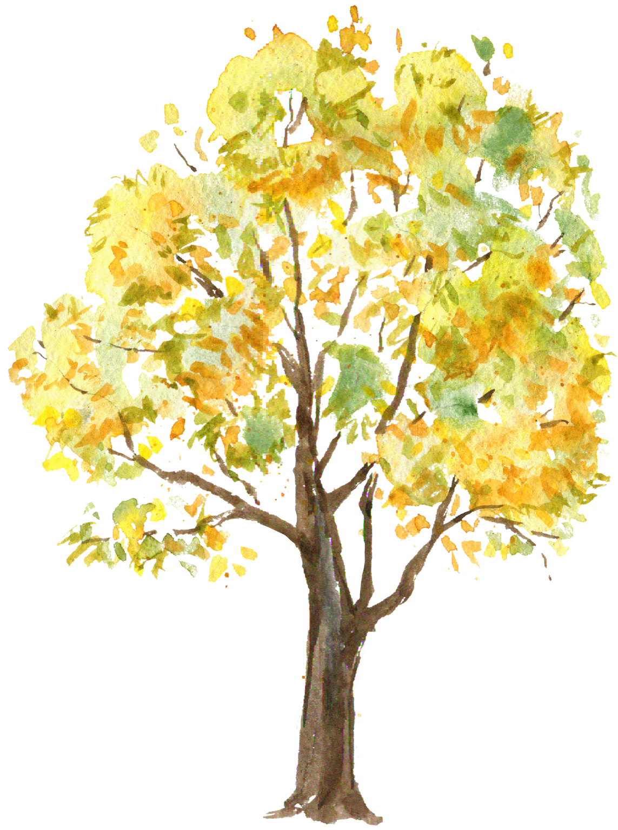
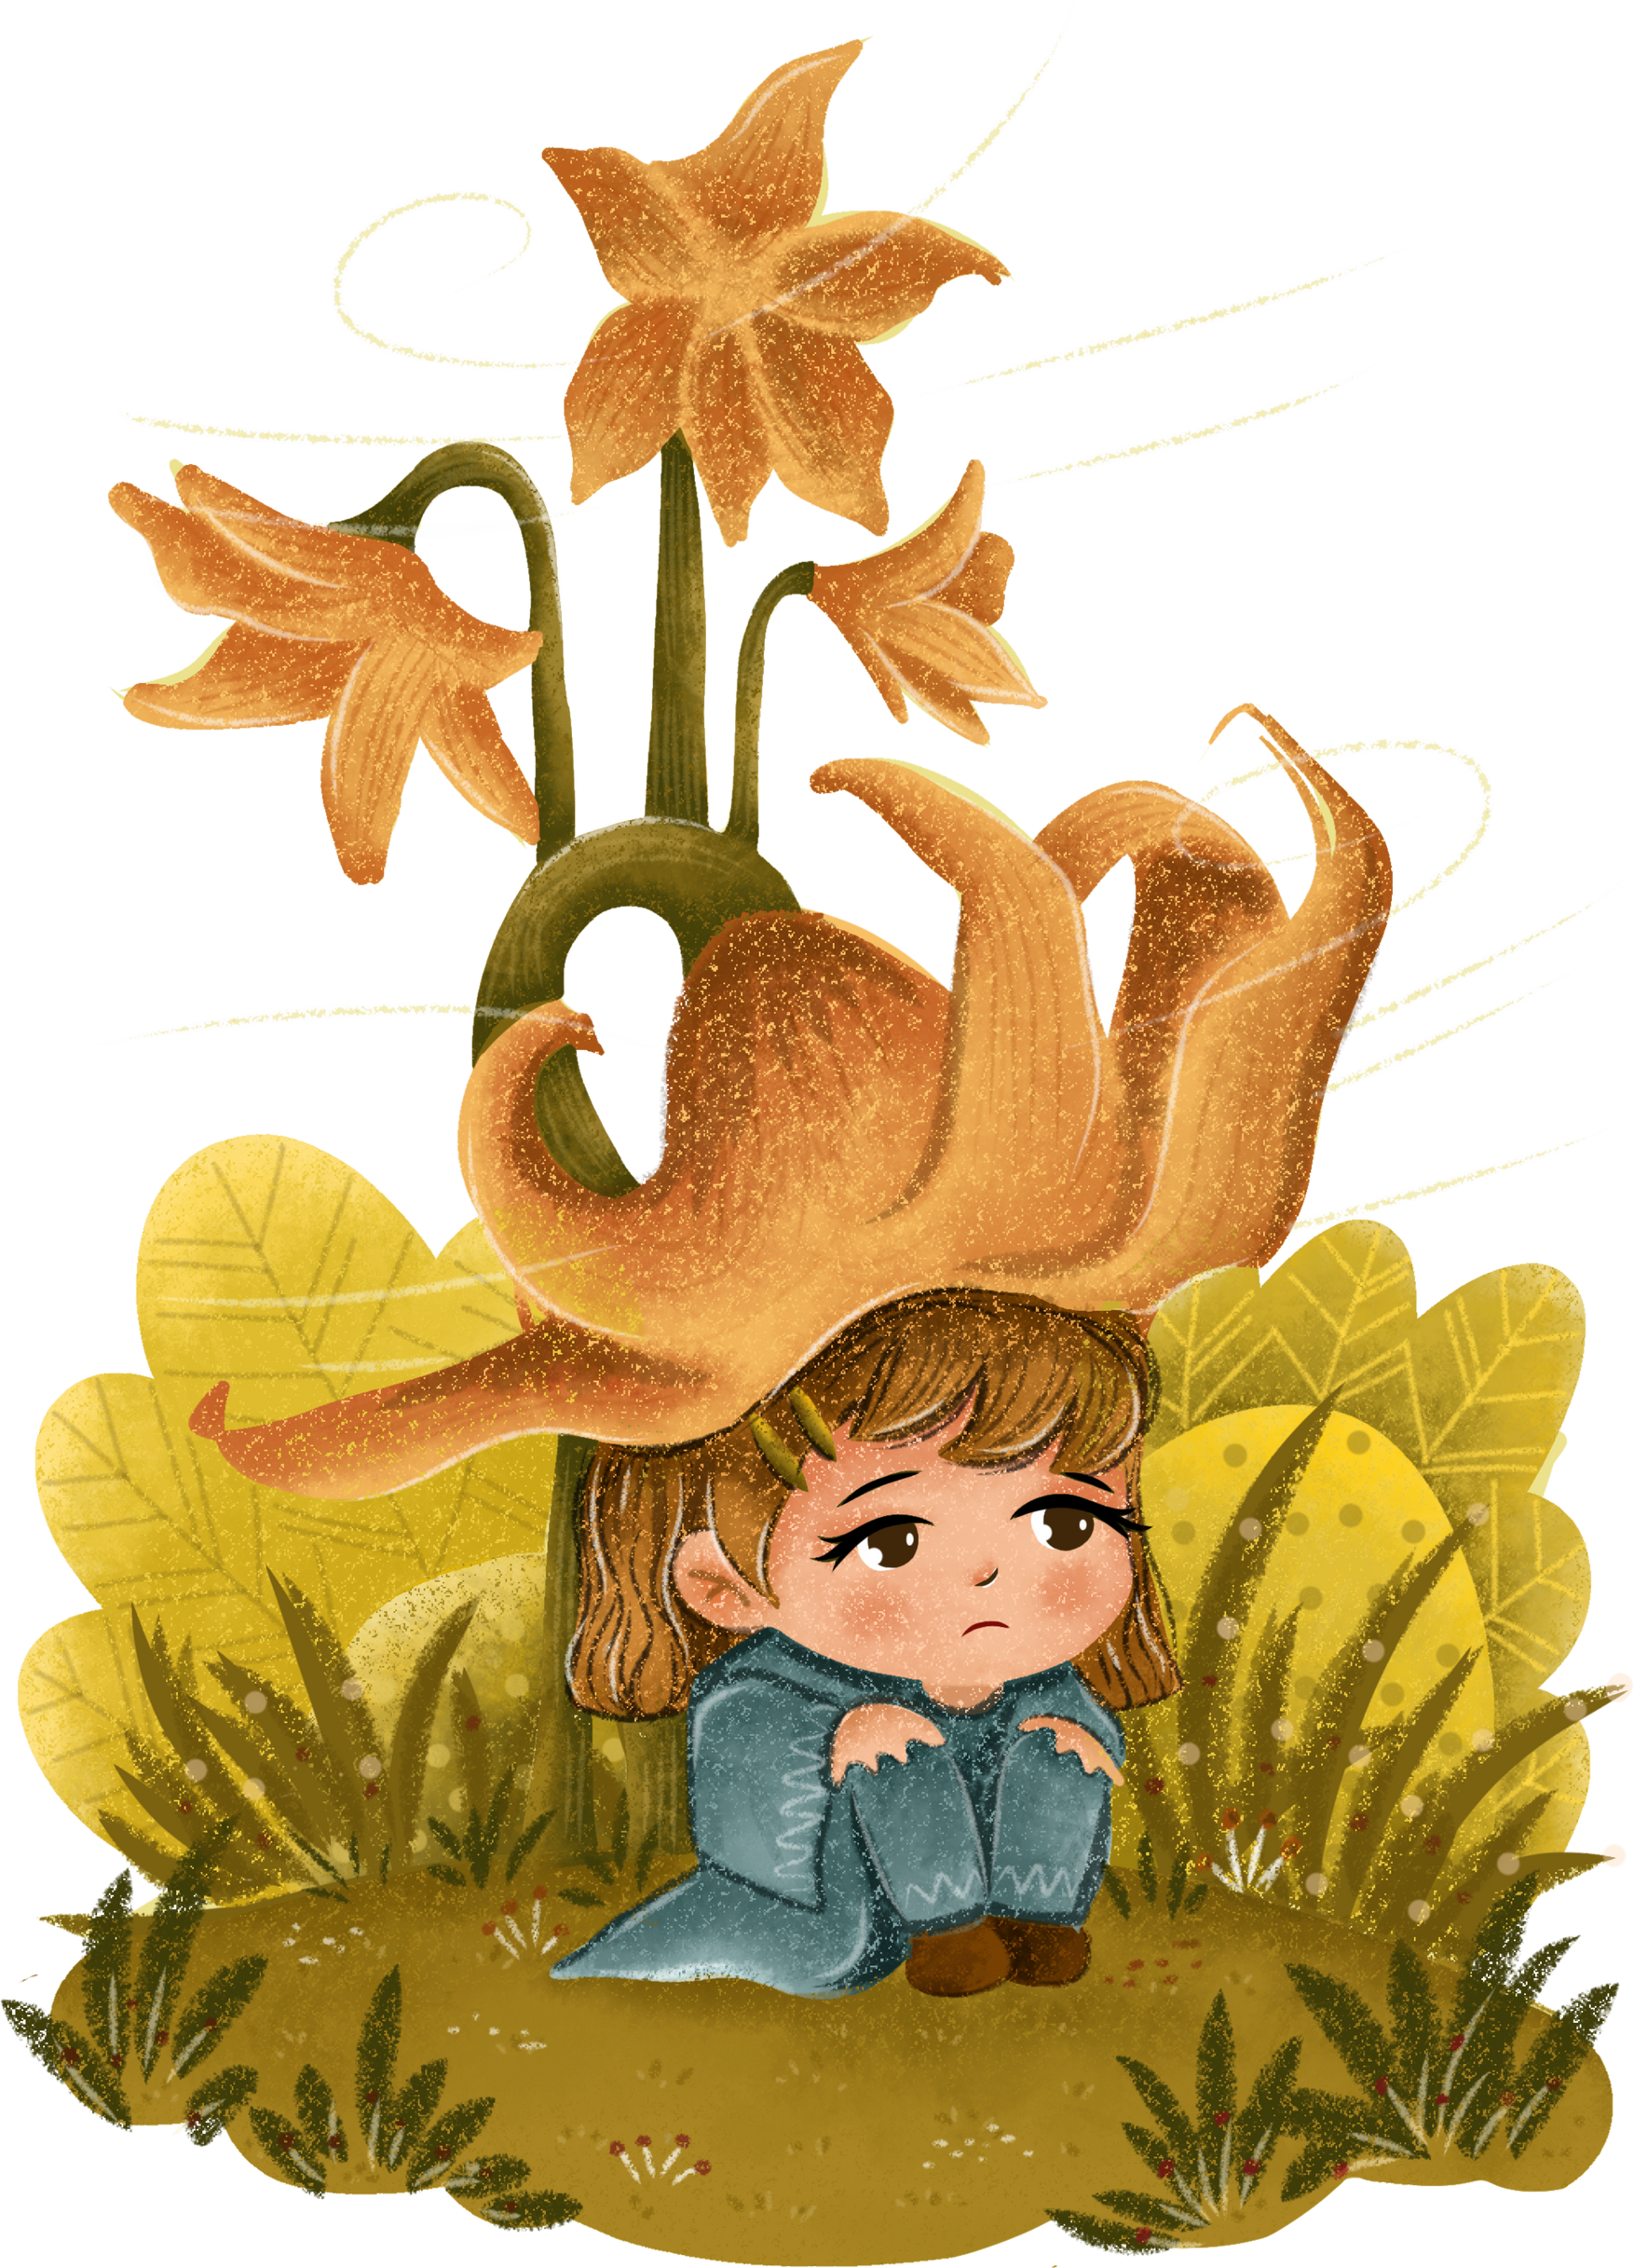
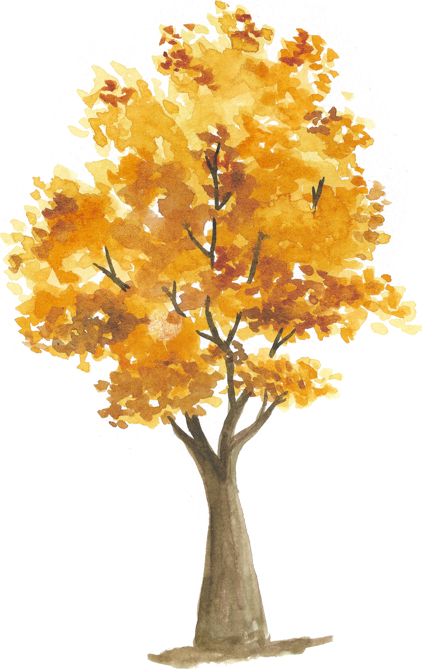

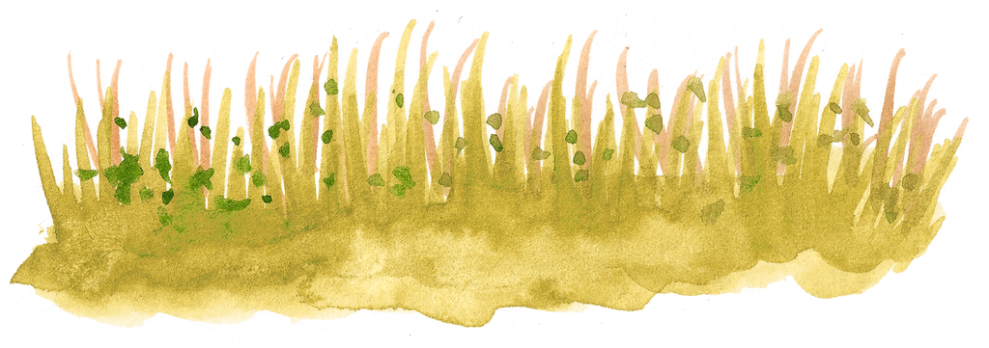
TỰ ĐÁNH GIÁ BÀI 9

Slide 2
Hoàng tử bé-
một cuốn sách diệu kì

Slide 3


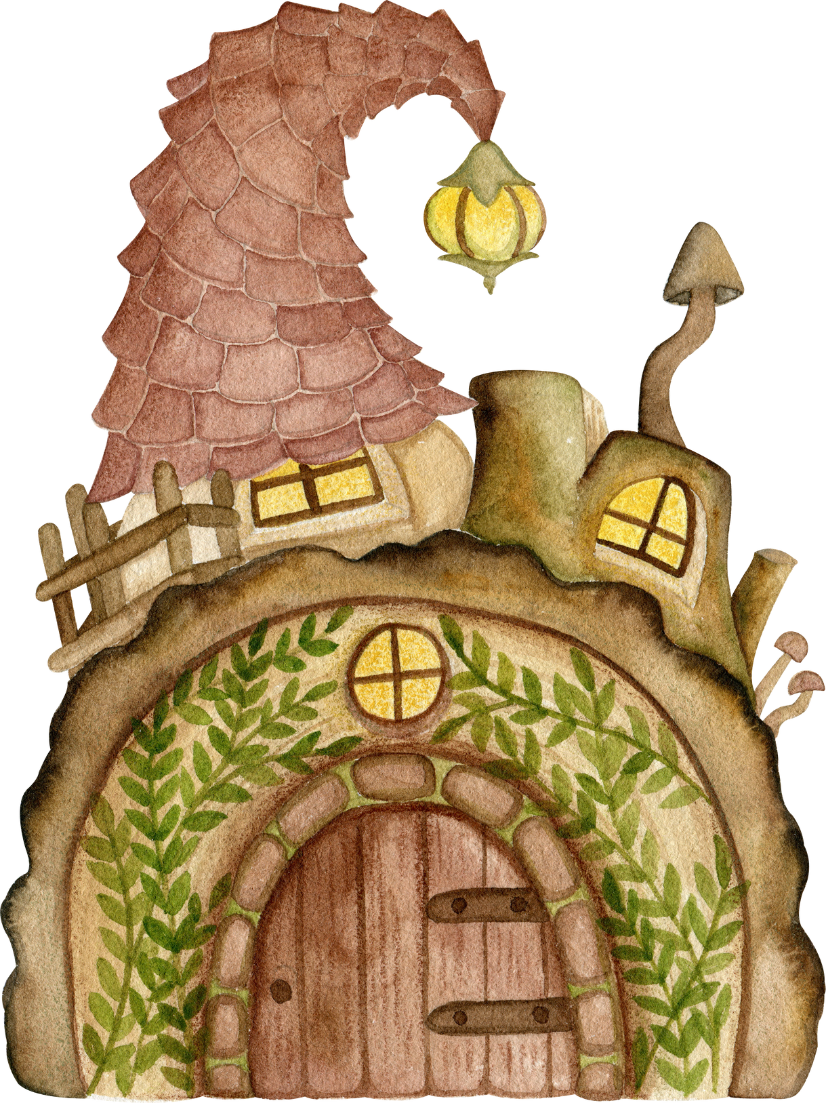


I. Trắc nghiệm

Slide 4


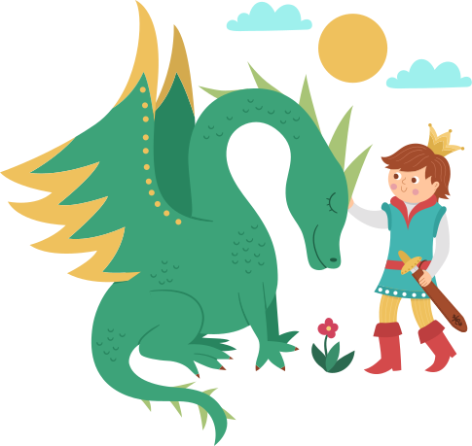

Đọc văn bản “Hoàng tử bé- một cuốn sách diệu kì” (từ trang 99 đến trang 102 sgk Ngữ văn lớp 8 Tập 2) và thực hiện các yêu cầu bên dưới: Ghi vào vở chữ cái đứng trước phương án trả lời đúng cho mỗi câu hỏi (từ câu 1 đến câu 5)

Slide 5

Câu | 1 | 2 | 3 | 4 | 5
Đáp án | B | B | B | B | 1-b; 2- a; 3-b; 4-c

Slide 6
II. Tự luận

Slide 7




Câu 6: Tìm một câu trong văn bản có sử dụng thành phần phụ chú. Tác dụng của thành phần phụ chú đó là gì?

Slide 8


Trả lời
Câu trong văn bản có sử dụng thành phần phụ chú: "Vích-to Huy-gô, đại văn hào Pháp, đã từng nói: “Nếu một nhà văn chỉ viết cho thời đại của mình thì tôi sẽ phải bỏ bút và vứt nó đi." có thành phần phụ chú là đại văn hào Pháp, được ngăn cách bởi dấu phẩy.
=> Tác dụng bổ sung thông tin cụ thể về tác giả Vích-to Huy-gô

Slide 9

Câu 7: Hình thức trình bày của văn bản “Hoàng tử bé” - một cuốn sách diệu kì có gì đáng chú ý? Nêu tác dụng của hình thức trình bày ấy.

Slide 10
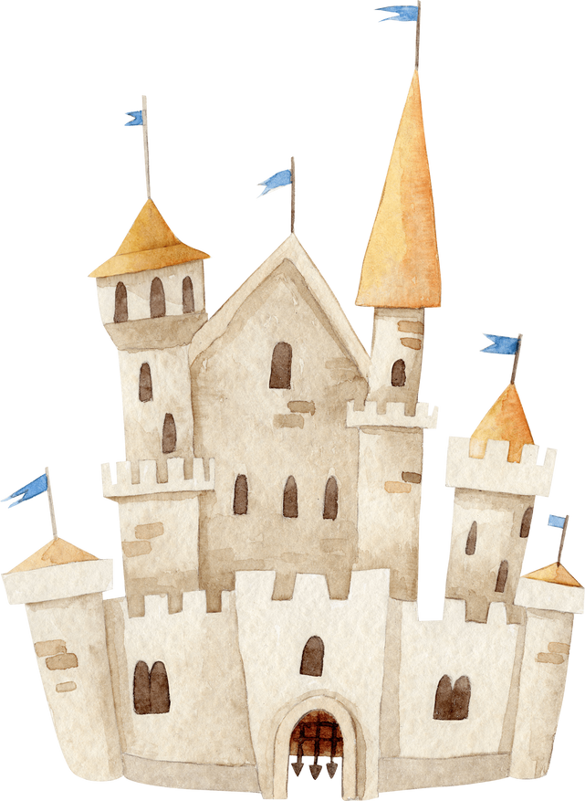
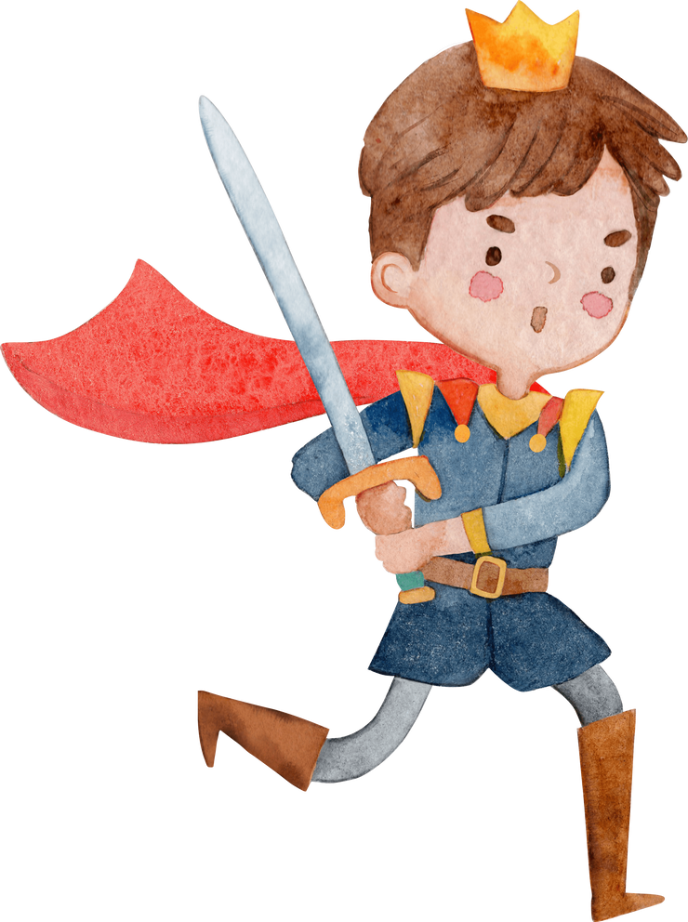
Trả lời
- Bố cục bài viết được chia thành các phần rõ ràng, được đánh số tường minh =>giúp người đọc dễ dàng theo dõi.
- Lời văn thân thiện, trong sáng, giản dị, có sức biểu cảm cao.
- Các luận điểm được in đậm và đứng tách biệt giúp người đọc dễ dàng xác định và theo dõi khi đọc văn bản.
Những thông điệp về tác phẩm gần gũi, ngắn gọn, dễ tiếp thu.

Slide 11

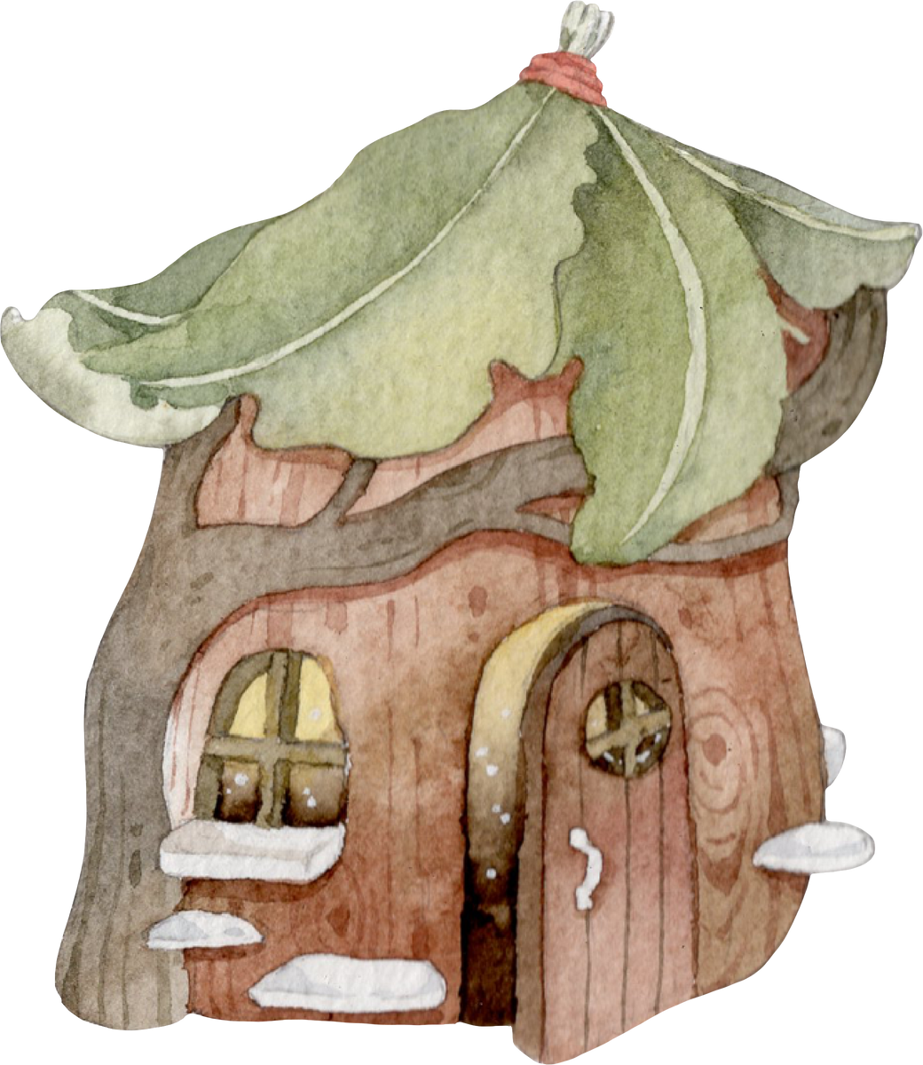
Câu 8: Vì sao tác giả cho rằng “cần đặt mình ở các phương diện khác nhau khi đánh giá một vấn đề, và, cần dùng trái tim để cảm nhận”? Hãy đưa ra bằng chứng cho câu trả lời của em.

Slide 12

Trả lời
Khi đánh giá vấn đề phải dùng cả lí trí (xem xét thấu đáo, toàn diện vấn đề) và cảm xúc để thấu hiểu, chia sẻ;
Nêu ví dụ cụ thể.

Slide 13
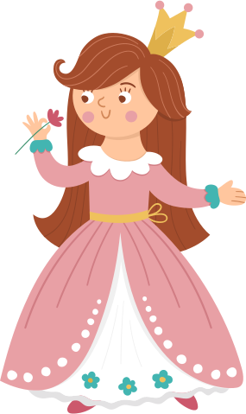
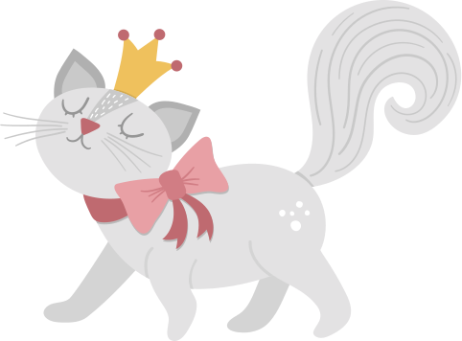
Câu 9:
Nêu và lí giải về một điểm tương đồng trong cách trình bày của phần (2) và phần (3)

Slide 14
Trả lời
Điểm tương đồng trong cách trình bày của phần (2) và phần (3):
Cách trình bày theo phương thức phối hợp.
Có luận điểm là tiêu đề cảu mỗi phần.
Câu cuối giống như một lời khuyên.

Slide 15
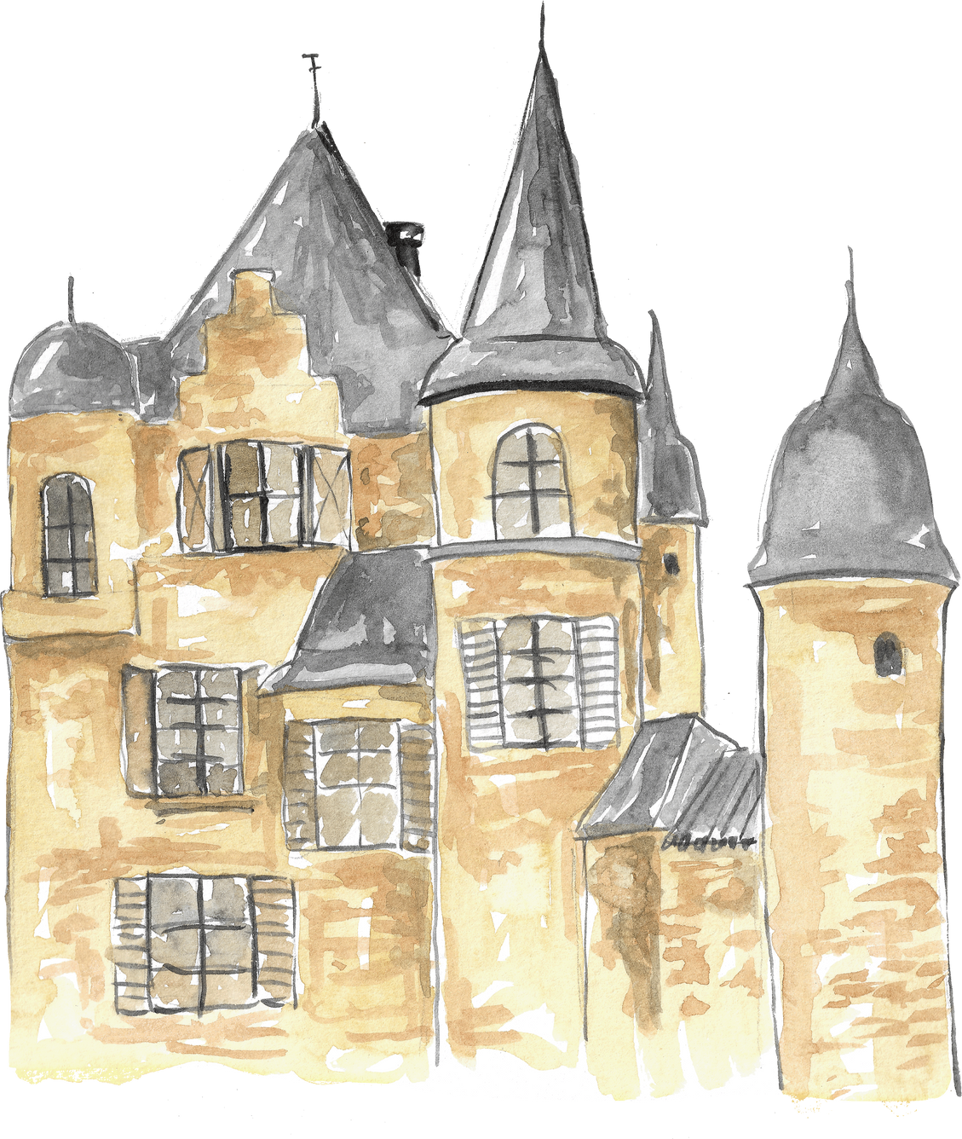
Câu 10
Trong hai bài học được tác giả rút ra từ truyện Hoàng tử bé, bài học nào em thấy hữu ích hơn với bản thân? Vì sao?

Slide 16

HƯỚNG DẪN TỰ HỌC BÀI 9

Slide 17

1. Tìm đọc thêm 2 – 3 văn bản nghị luận về những tác phẩm văn học đã học ở lớp 8, ghi lại một số lí lẽ được sử dụng trong văn bản và cho biết những lí lẽ đó dựa trên suy luận hoặc căn cứ nào.
2. Chọn một đoạn văn phân tích bằng chứng mà em thấy thú vị trong số các văn bản nghị luận đã đọc và cho biết em có thể học được điều gì từ cách phân tích bằng chứng đó.

Slide 18
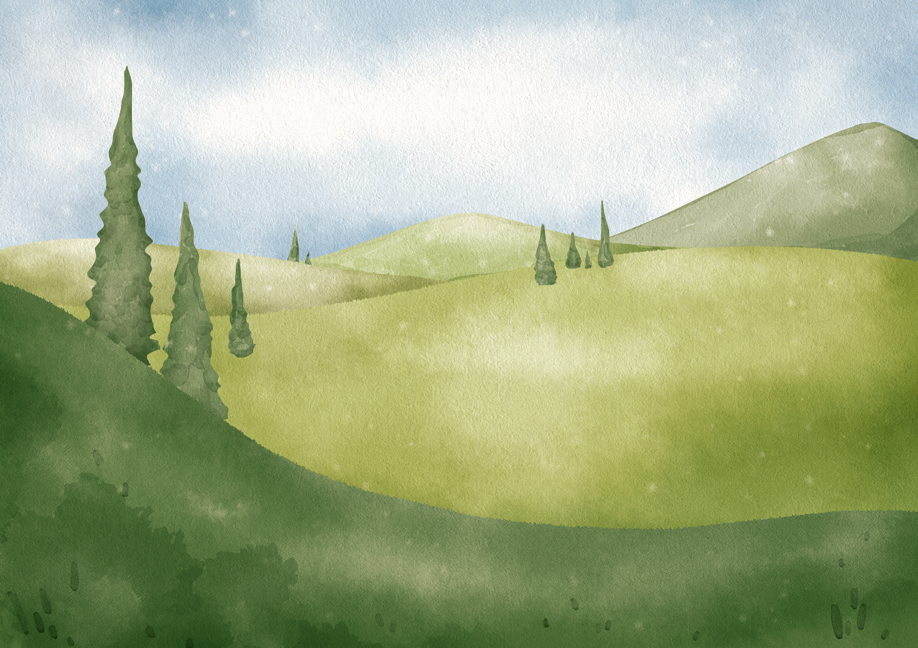
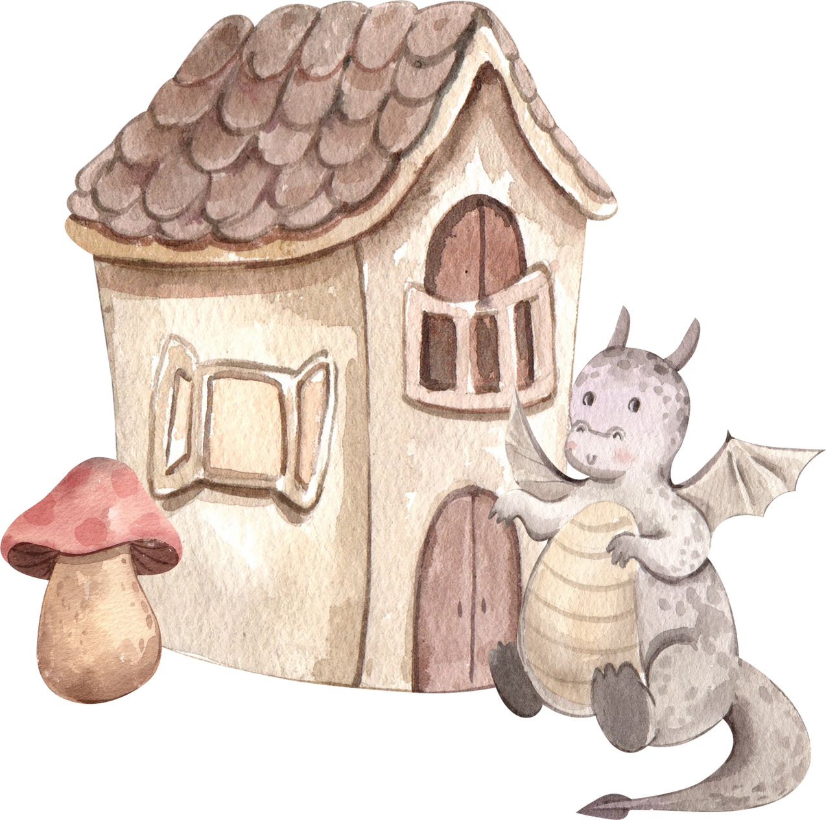
Thank you!!!

